Slide 1
Федеральное государственное бюджетное образовательное учреждение
высшего профессионального образования
Магнитогорский государственный технический университет им. Г.И.Носова
Институт энергетики и автоматизированных систем
Кафедра вычислительной техники и программирования
Обработка экспериментальных данных на ЭВМ
Технология выплавки группы легированных сталей.
Выполнил студент группы АВБ 11-1
Марков Д.А.
Магнитогорск, 2014

Slide 2
Предметная область
1. Предметная область для эмпирического исследования: выплавка стали в условиях дуговой электросталеплавильной печи ДСП-180.
2. Объект исследования: ДСП-180.
3. Предмет исследования: технология выплавки легированных сталей в печи ДСП-180.

Slide 3
Проблемы и противоречия
4. Противоречия:
Для уменьшения себестоимости выплавки стали необходимо увеличить потребления чугуна, но так выпуск чугуна ограничен его поставкой, то увеличиваем использования скрапа, за счет чего увеличиваем потребление электроэнергии.
5. Проблемы:
трудность перемешивания и усреднения химического состава чугуна;
увеличение электропотребления за счет длительного времени горения дуги;
увеличение себестоимости за счет увеличения электропотребления;

Slide 4
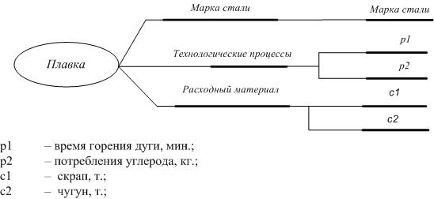
Древовидная ментальная карта

Slide 5
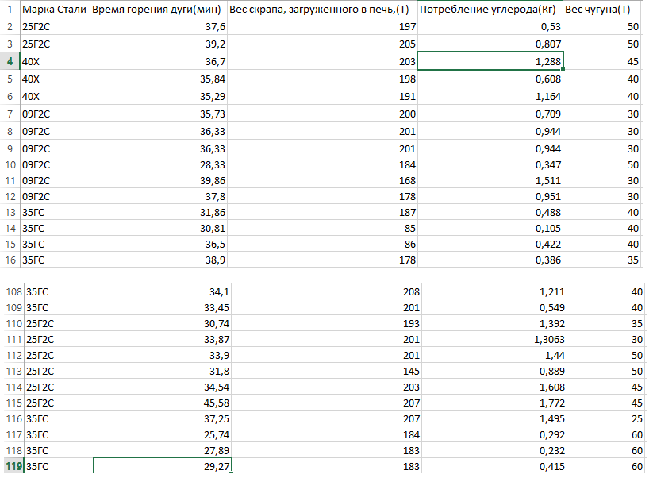
Фрагмент исходный данных

